Slide 1
BLE

Slide 2
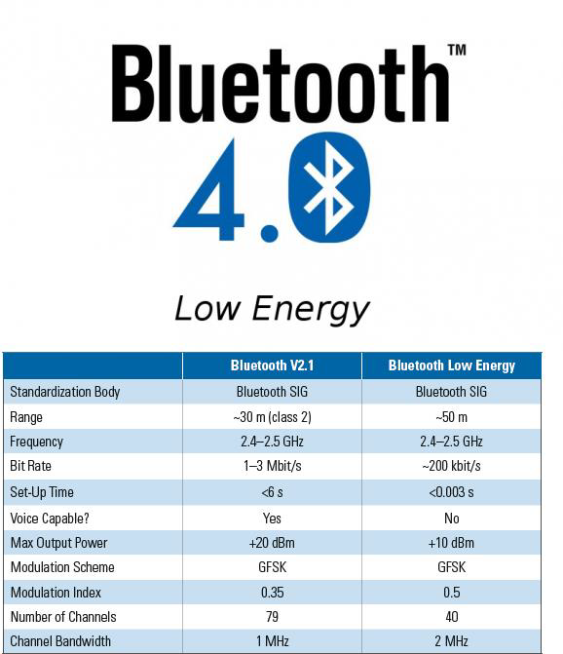
BLE란?
BLE (Bluetooth Low Energy)
저전력을 강조하는 Bluetooth 4.0에 포함된 서브셋 BLE
Bluetooth 버전 4.0을 발표하면서, 지원
전송 속도가 감소되지만 저전력을
강조하는 BLE를 Bluetooth 4.0의
서브셋으로 발표

Slide 3
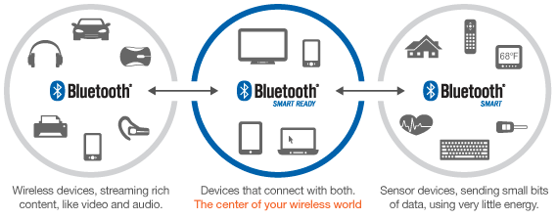
Bluetooth 4.0 = Bluetooth Classic + Bluetooth Smart(BLE)
저전력을 소모하는 규격을 포함하는 특징
* Bluetooth Classic
-Wireless devices, streaming rich content like video and audio
-충분한 데이터를 전달 할 수 있는 통신 방식
* Bluetooth Smart
-Sensor devices, sending small bits of data
-BLE를 이용하여 저전력으로 짧은 데이터를 전달하는 규격
* Bluetooth Smart Ready
-Devices that connect with both

Slide 4
Android 4.3 (API 18)
부터 BLE central role을 지원.
디바이스 검색, 서비스 검색, 속성들의 읽기/쓰기를 지원.
BLE를 통해 저전력으로 설계된 다양한 디바이스와 통신이 가능해짐.
Key Terms and Concepts
Generic Attribute Profile (GATT) - BLE link상에서 송수신 가능한 일반적인 사양을 말하며 모든 LE 애플리케이션 프로파일은 GATT에 기반한다. (BLE 장치간에 서비스에 대한 데이터 송수신 방법을 정의)
블루투스 SIG는 많은 프로파일을 정의하였는데 하나의 프로파일은 앱에서 어떻게 동작할지에 대한 사양을 의미한다. 하나의 장치는 여러 프로파일을 구현할 수 있다. (BLE를 활용하는 다양한 서비스는 프로파일로 정의)
Attribute Protocol (ATT) - GATT는 ATT의 최상위 구현체이며 GATT/ATT로 참조되기도 한다. ATT는 BLE장치에서 동작하도록 최적화 되어 있다. 개개의 속성(Attribute)은 UUID를 가지며 128비트로 구성된다. ATT에 의해 부여된 속성은 특성과 서비스를 결정한다.
*블루투스 SIG : 블루투스 기술개발 및 제품 보급을 지원하기 위해 다국적기업들이 설립한 비영리 단체.

Slide 5
Characteristic - 하나의 특성(characteristic)은 하나의 값과 n개의 디스크립터를 포함하는데 디스크립터는 특성 값을 기술한다. 하나의 특성은 클래스와 유사한 타입으로 생각하면 된다.
Descriptor - 디스크립터는 특성의 값을 기술한다.
Service - 하나의 서비스는 특성들의 집합이다. 예를 들어 "Heart Rate Monitor"라고 불리는 서비스를 가지고 있다면 그 서비스는 "heart rate measurement"같은 특성을 포함한다.
Roles and Responsibilities
Central vs. peripheral - BLE 연결에 적용된다. central 역할은 scan, 게시검색(looking for advertisement), 그리고 peripheral역할은 게시를 만든다.
GATT server vs. GATT client - 디바이스가 연결된 이 후 서로 어떻게 대화하는지에 대해 정의한다.
예를 들어 시럽앱이 깔린 안드로이드 폰과 시럽에 등록된 매장에 설치된 비콘이 있을 경우 폰은 central 역할을 하고 비콘은 peripheral 역할을 한다.

Slide 6
먼저 폰은 주변의 BLE 장치를 스캔합니다. (GAP profile 이 정의하는 것이 이 과정. 주기적으로 advertising 이 되는 데이터가 어떻게 이루어져 있는지를 정의)
폰은 스캔 결과에서 원하는 peripheral(센서장치)가 보이면 연결 (두 장치가 연결되면 센서장치는 advertising을 종료, Central(폰)은 GATT client 역할을 하고 GATT server에 연결하는 것)
이제 이후부터는 안드로이드, iOS 프레임웍에서 GATT client를 운영하고 데이터 수신, 연결 상태의 변화 등 각종 이벤트가 발생 할 때 앱에 알려주게됩니다. (이 과정을 운용하기 위해 필요한 내용들이 GATT/ATT에 정의됨)
먼저 연결된 장치의 GATT 정보와 Service 정보를 수신 (Service UUID 정보로 확인)
Characteristic 정보 수신 (UUID 값으로 실제 처리할 데이터를 추출)

Slide 7
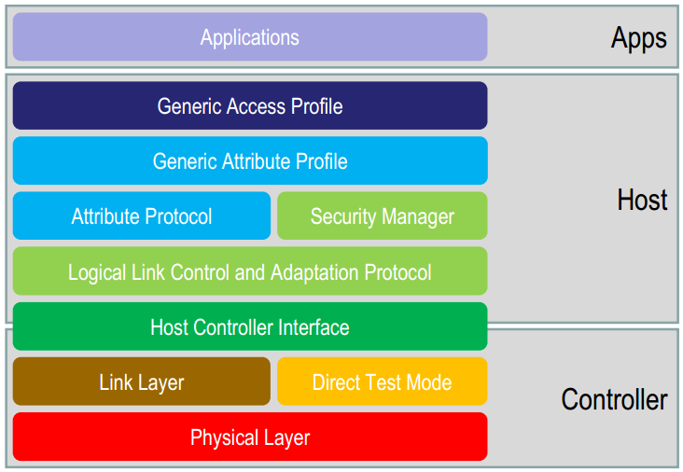
Bluetooth Smart(BLE) 프로토콜 구조
LL(Link Layer): 무선링크를 설정하고 콘트롤 하는 레이어
HCI(Hardware Controller Interface): 콘트롤러와 호스트간의 통신 레이어
L2CAP(Logical Link Control to Adaptation layer Protocol)): 상위레벨로 데이터 서비스를 제공하고 콘트롤러로 보낼 패킷을 쪼개거나 조합하는 레이어
SM(Security Manager): AES-128bit 암호화
ATT(Attribute Profile): 서비스 제어 레이어
GATT(Generic Attribute Profile): ATT를 이용하여 프로파일과 서비스를주고받을것인지를 제어
GAP(Generic Access Profile): 장치간 연결제어(Advertising and Connections)

Slide 8
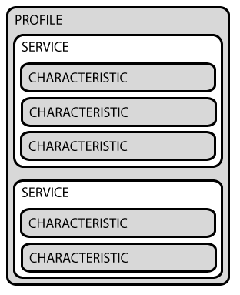
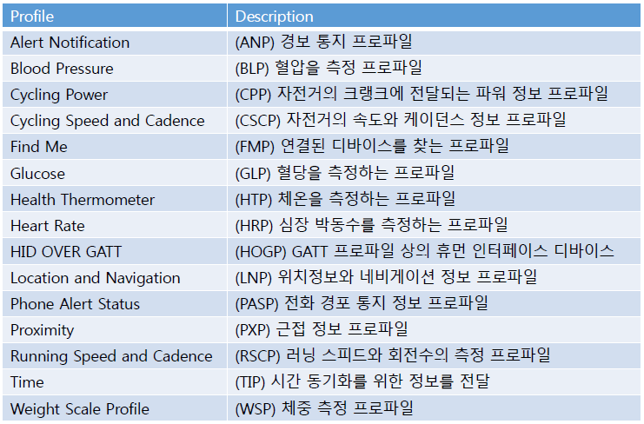
BLE GATT Profile
*Bluetooth Smart GATT
BLE 장치간에 서비스에 대한 데이터 송수신 방법을 정의
BLE를 활용하는 다양한 서비스는 프로파일로 정의(Bluetooth SIG)
Profile 종류

Slide 9
Android 5.0.1 (API 21)
부터 BluetoothAdapter 클래스의 startLeScan(), stopLeScan() 메소드가 deprecated 되어서 API 21 부터는 BluetoothAdapter 클래스에서 스캔을 하지 않고 BluetoothLeScanner 라는 클래스가 추가되어 이 클래스의 startScan(), stopScan() 메소드를 사용해 BLE 디바이스를 검색하도록 변하였다.
콜백 역시 Bluetooth.LeScanCallback 대신 ScanCallback 클래스를 사용해야 한다.

